Slide 1
Internal Organs
Órganos internos

Slide 2
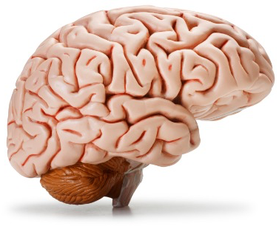
Brain
Cerebro

Slide 3
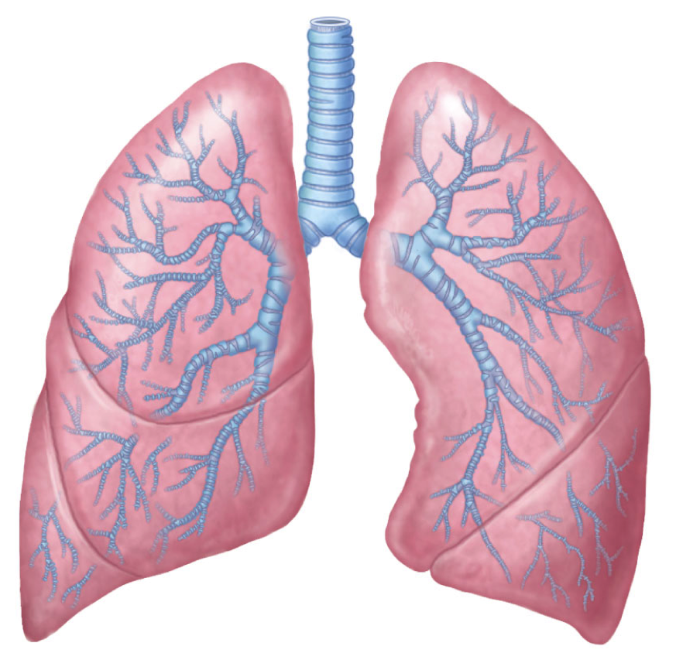
Lungs
Pulmones

Slide 4
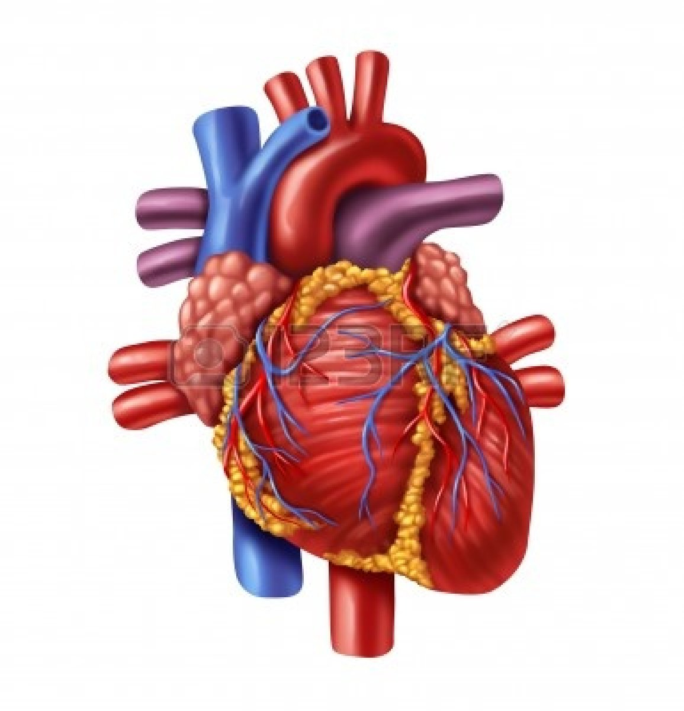
Heart
Corazon

Slide 5
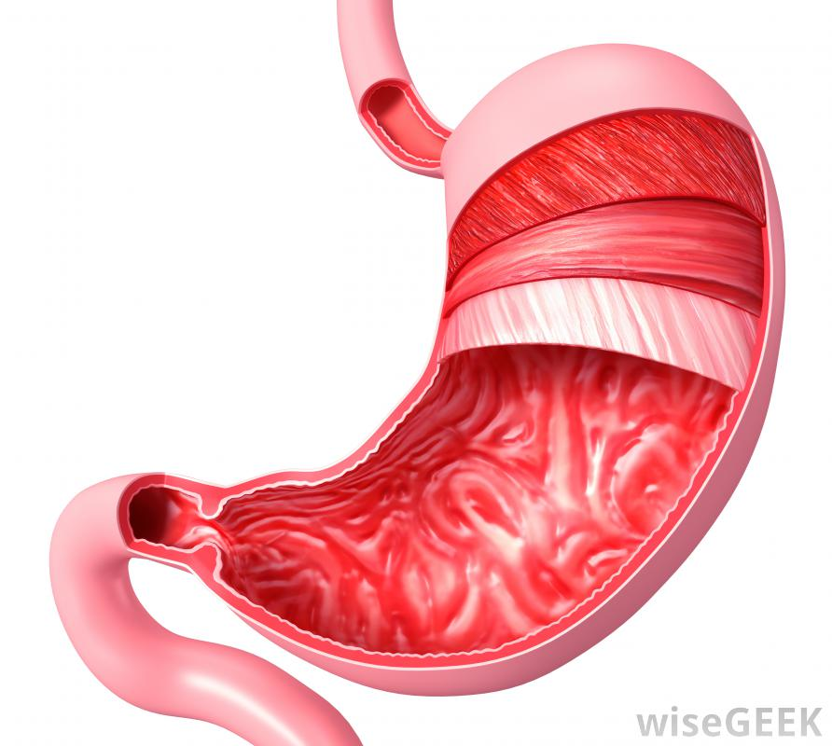
Stomach
Estómago

Slide 6
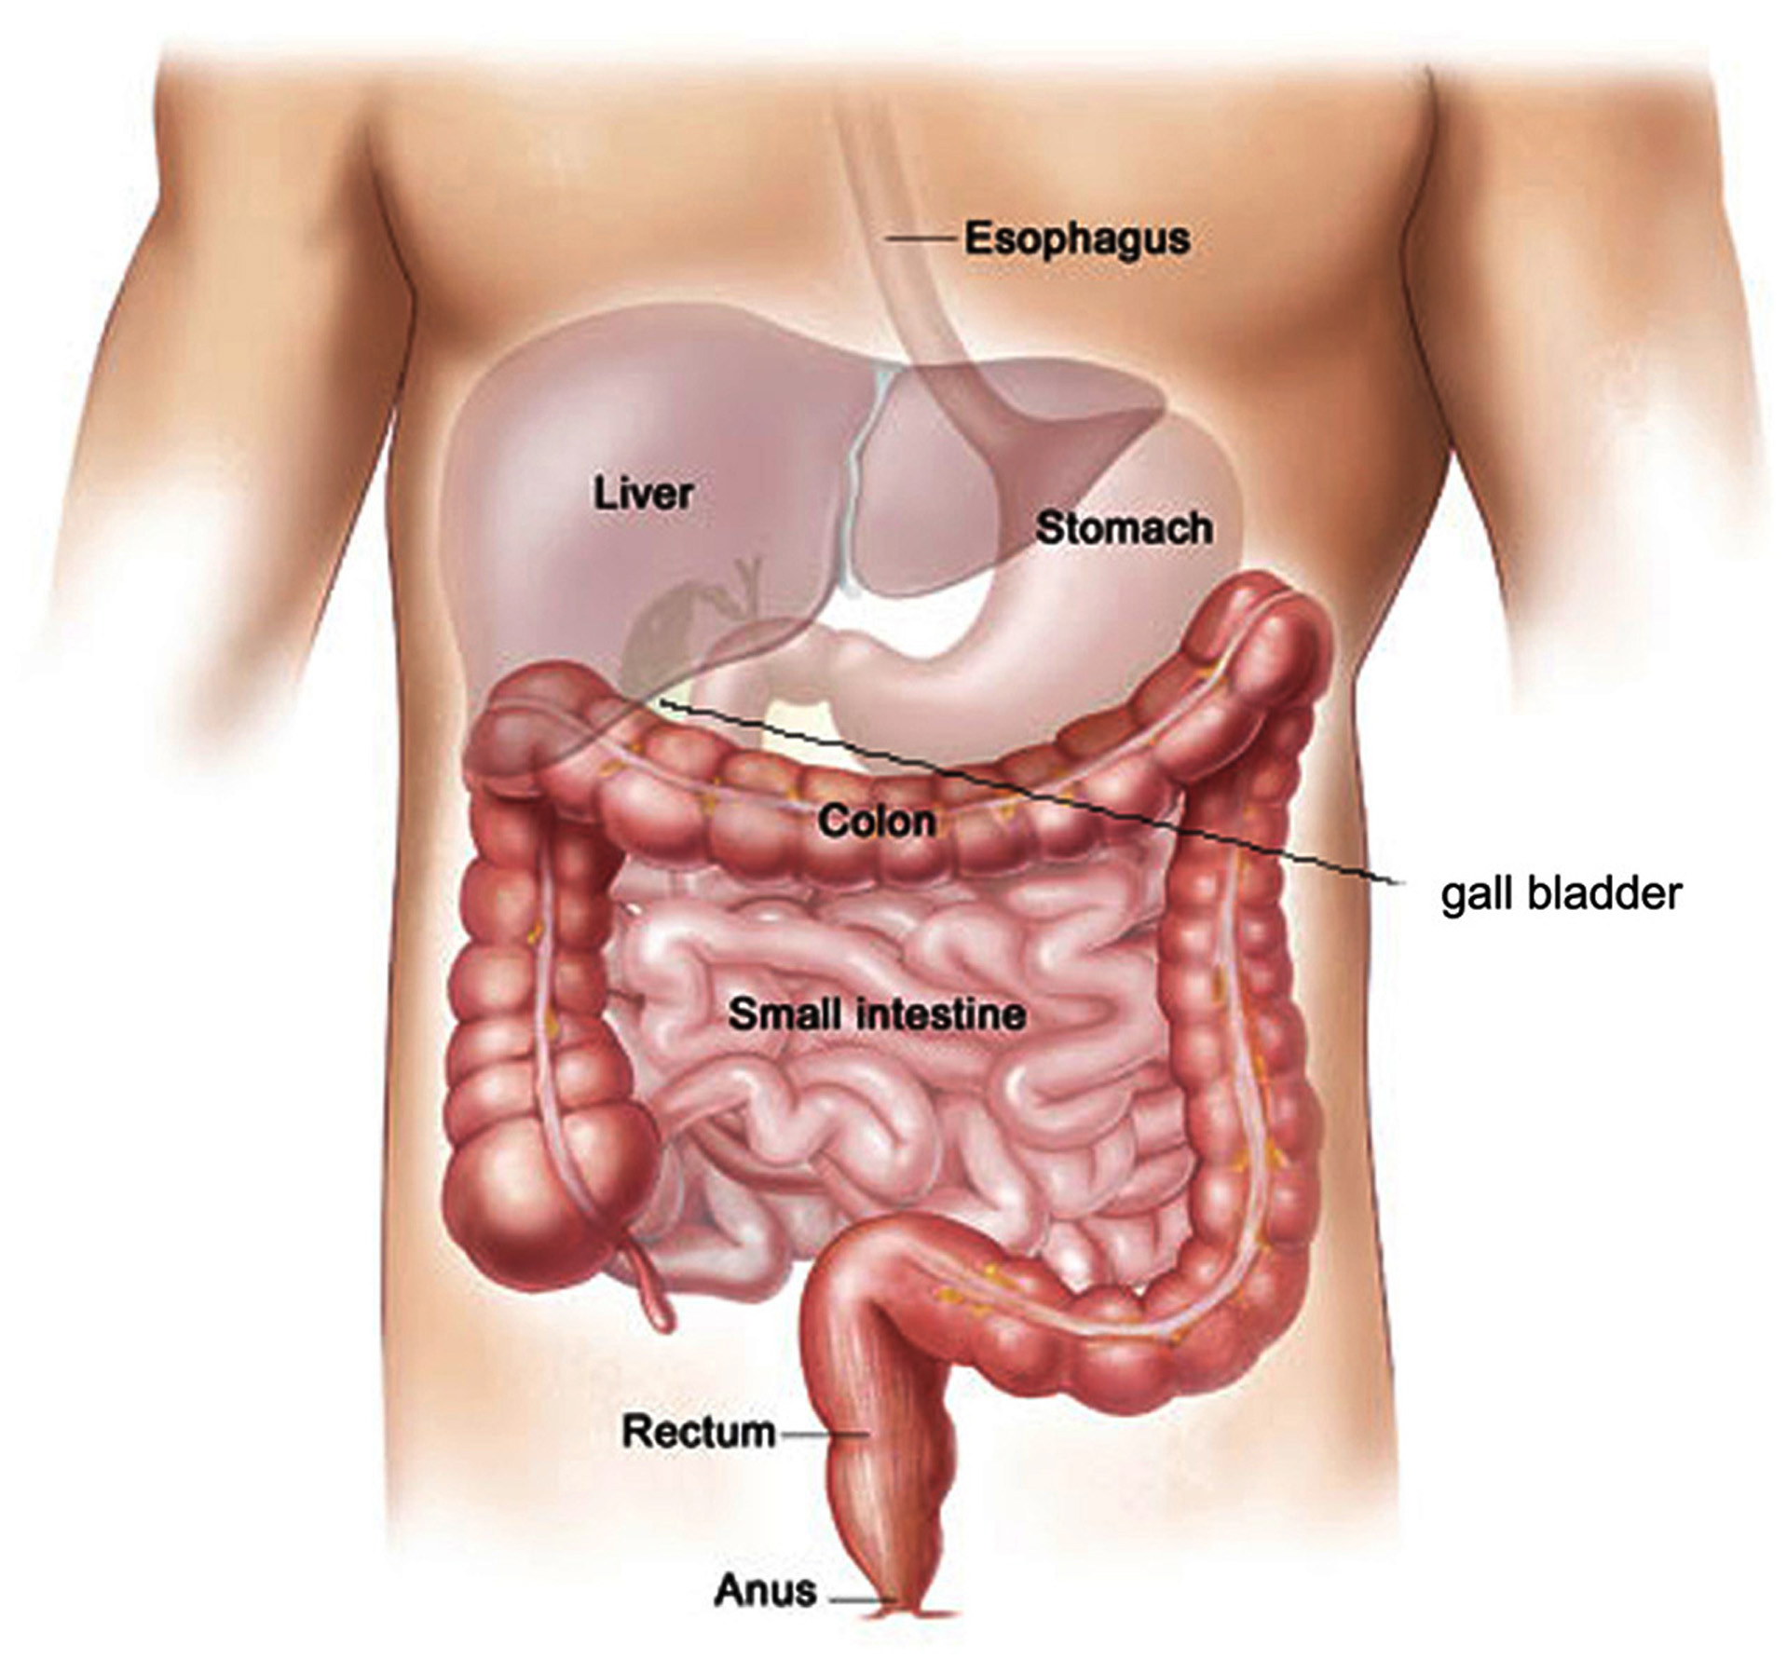
Intestines
Intestinos

Slide 7
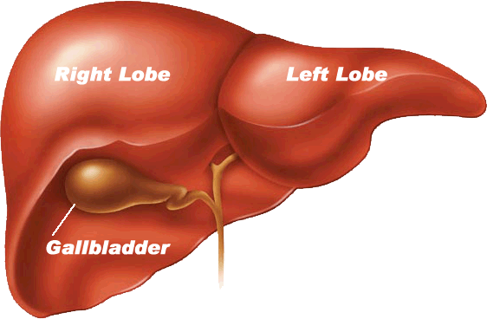
Liver
Hígado

Slide 8
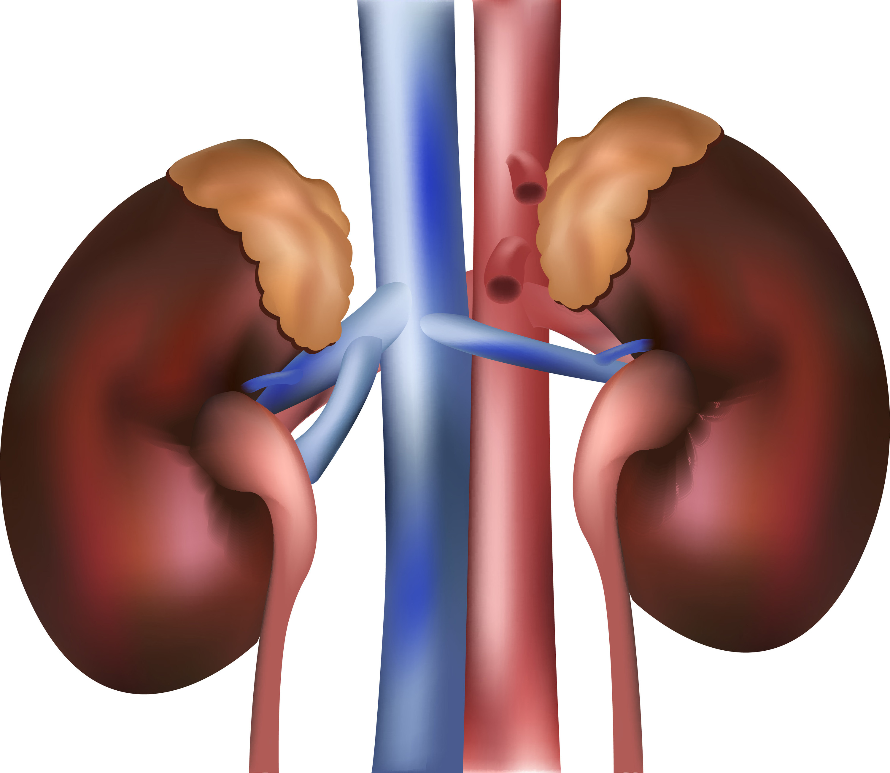
Kidney
Riñón

Slide 9
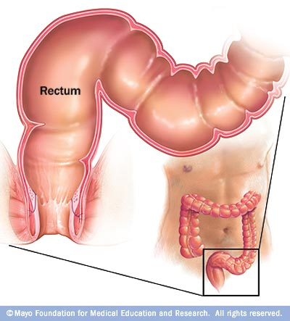
Rectum
Recto

Slide 10
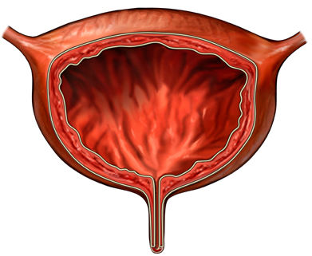
Bladder
Vejiga

Slide 11
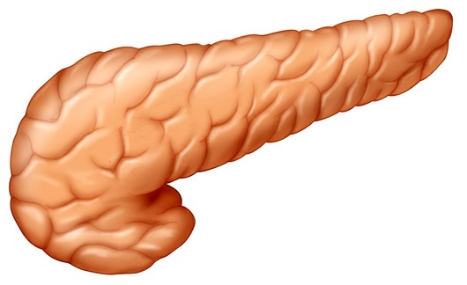
PANCREAS
páncreas

Slide 12
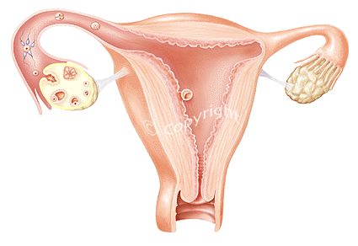
Uterus
Útero
Matriz

Slide 13
Other structures

Slide 14
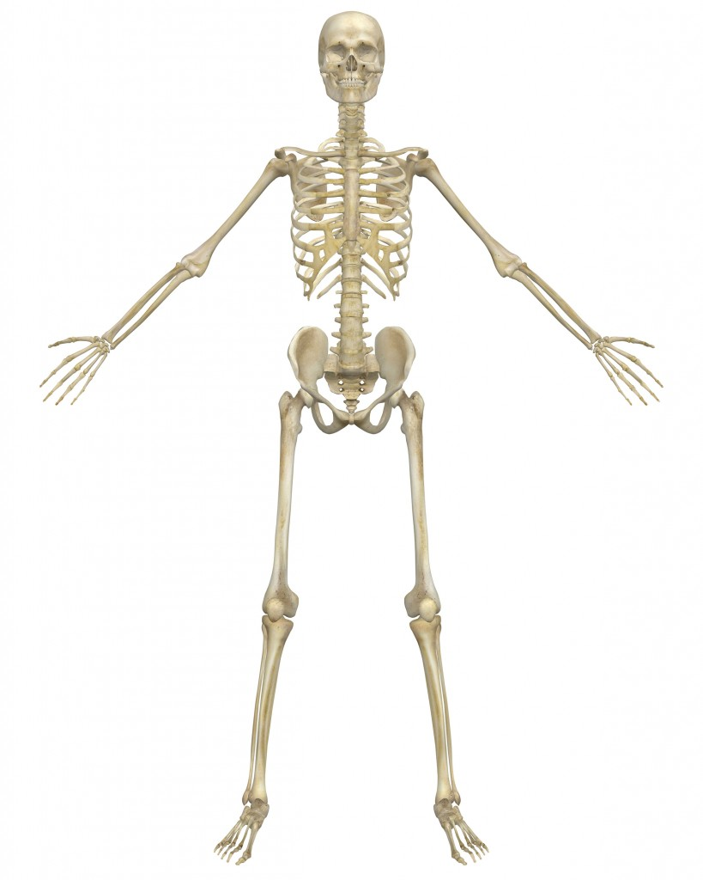
BOne
Hueso

Slide 15
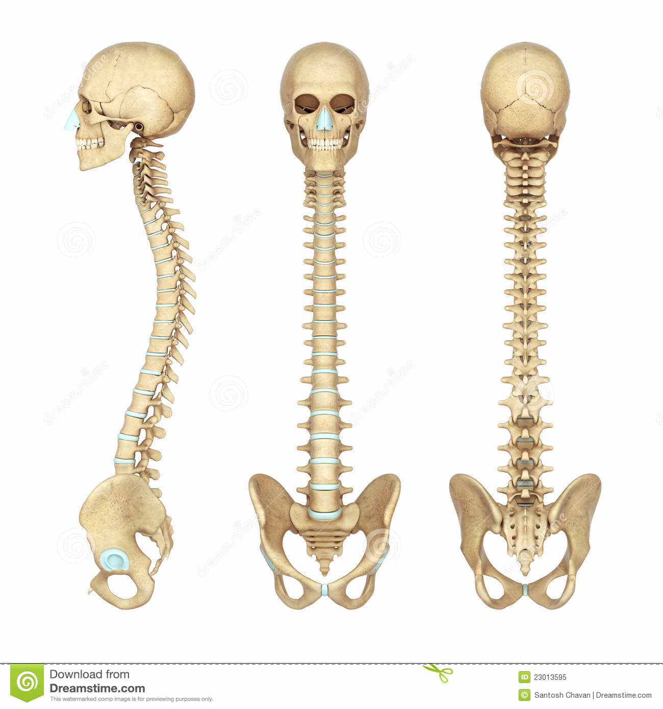
Spine
Espina dorsal

Slide 16
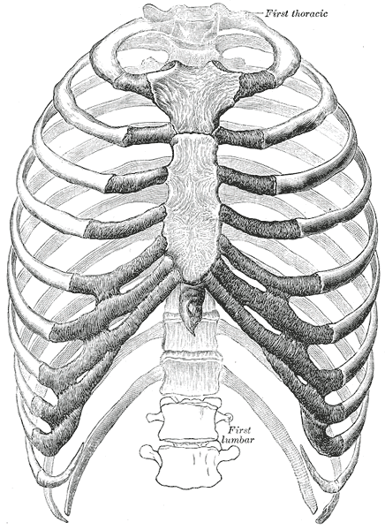
Rib
Costilla

Slide 17
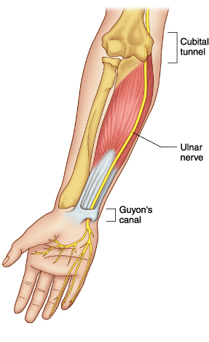
nerve
Nervio

Slide 18
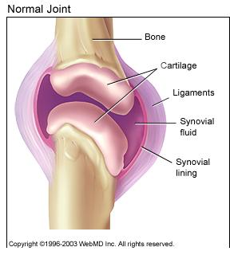
joint
Coyuntura
Articulación

Slide 19
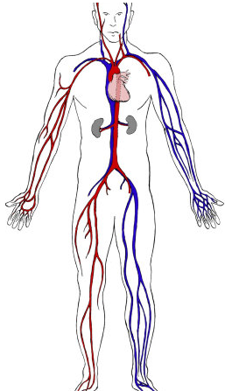
Veins and Arteries
Venas
Arterias

Slide 20
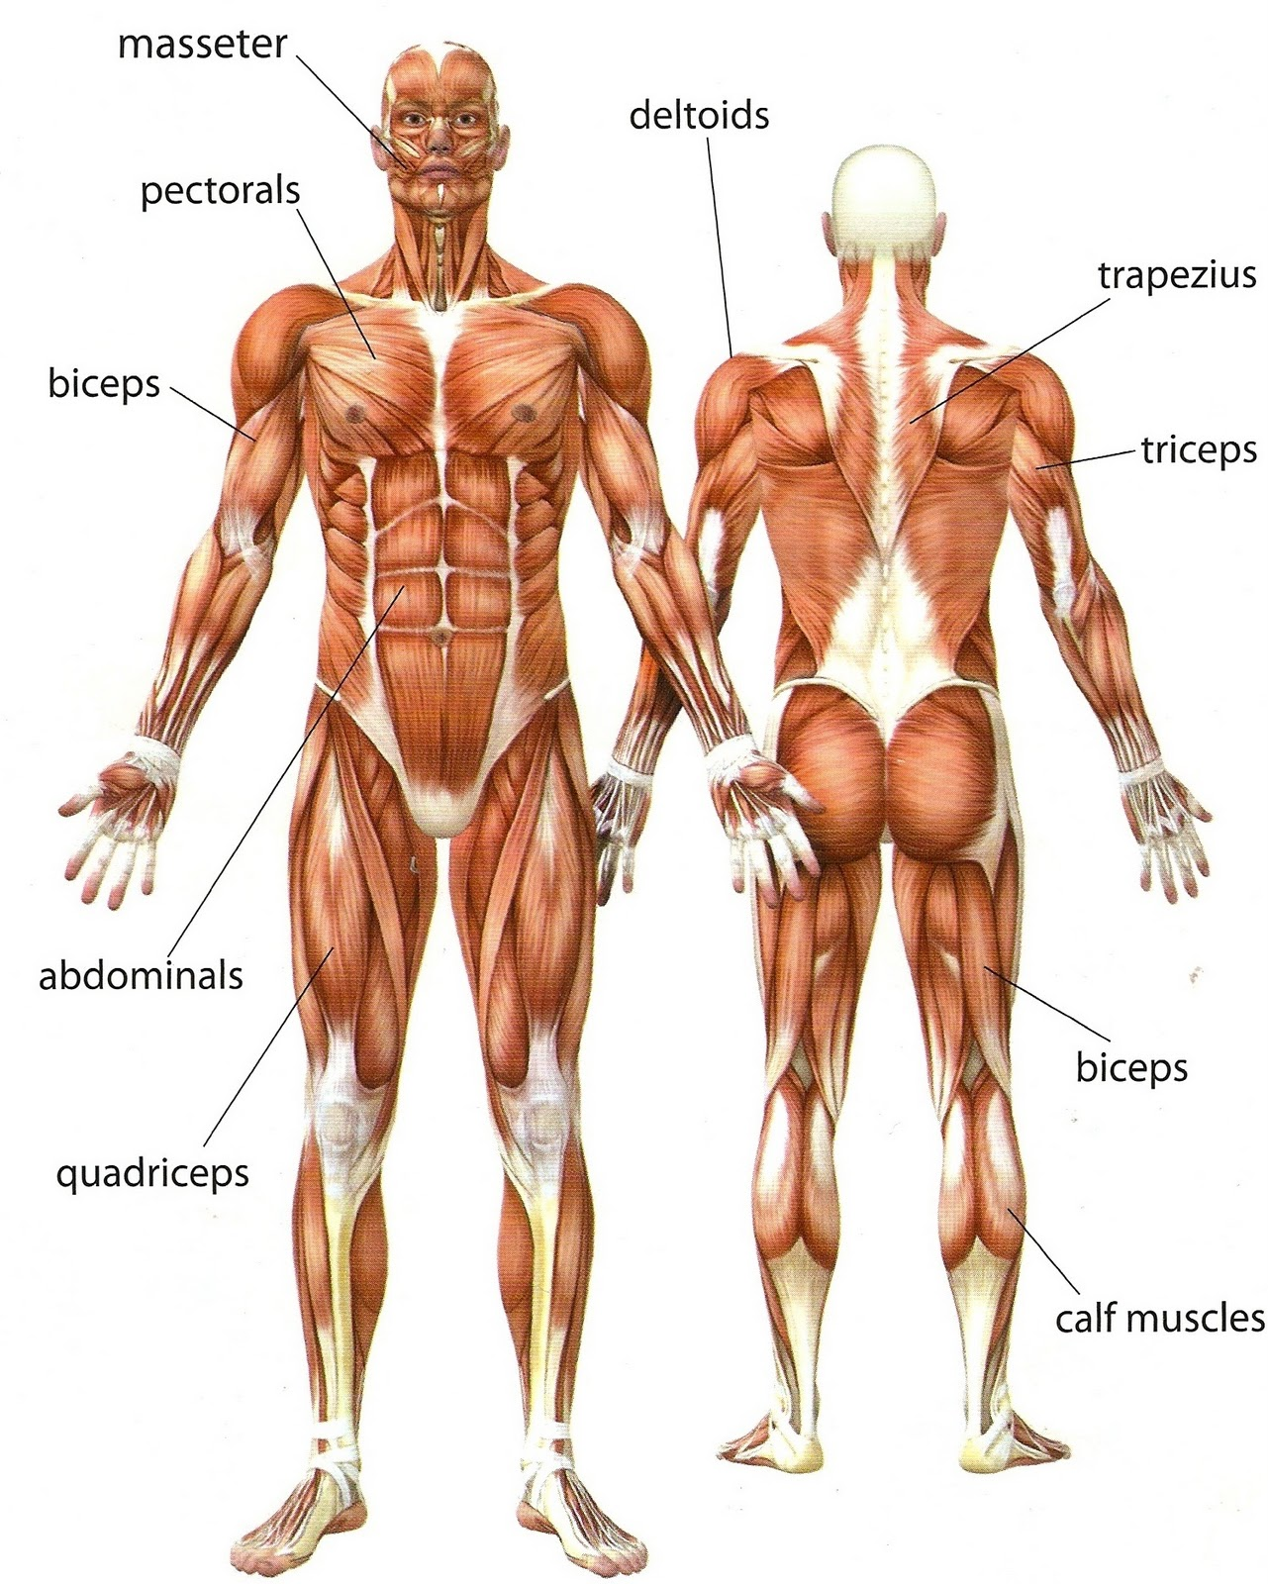
MUscle
Músculo

Slide 21
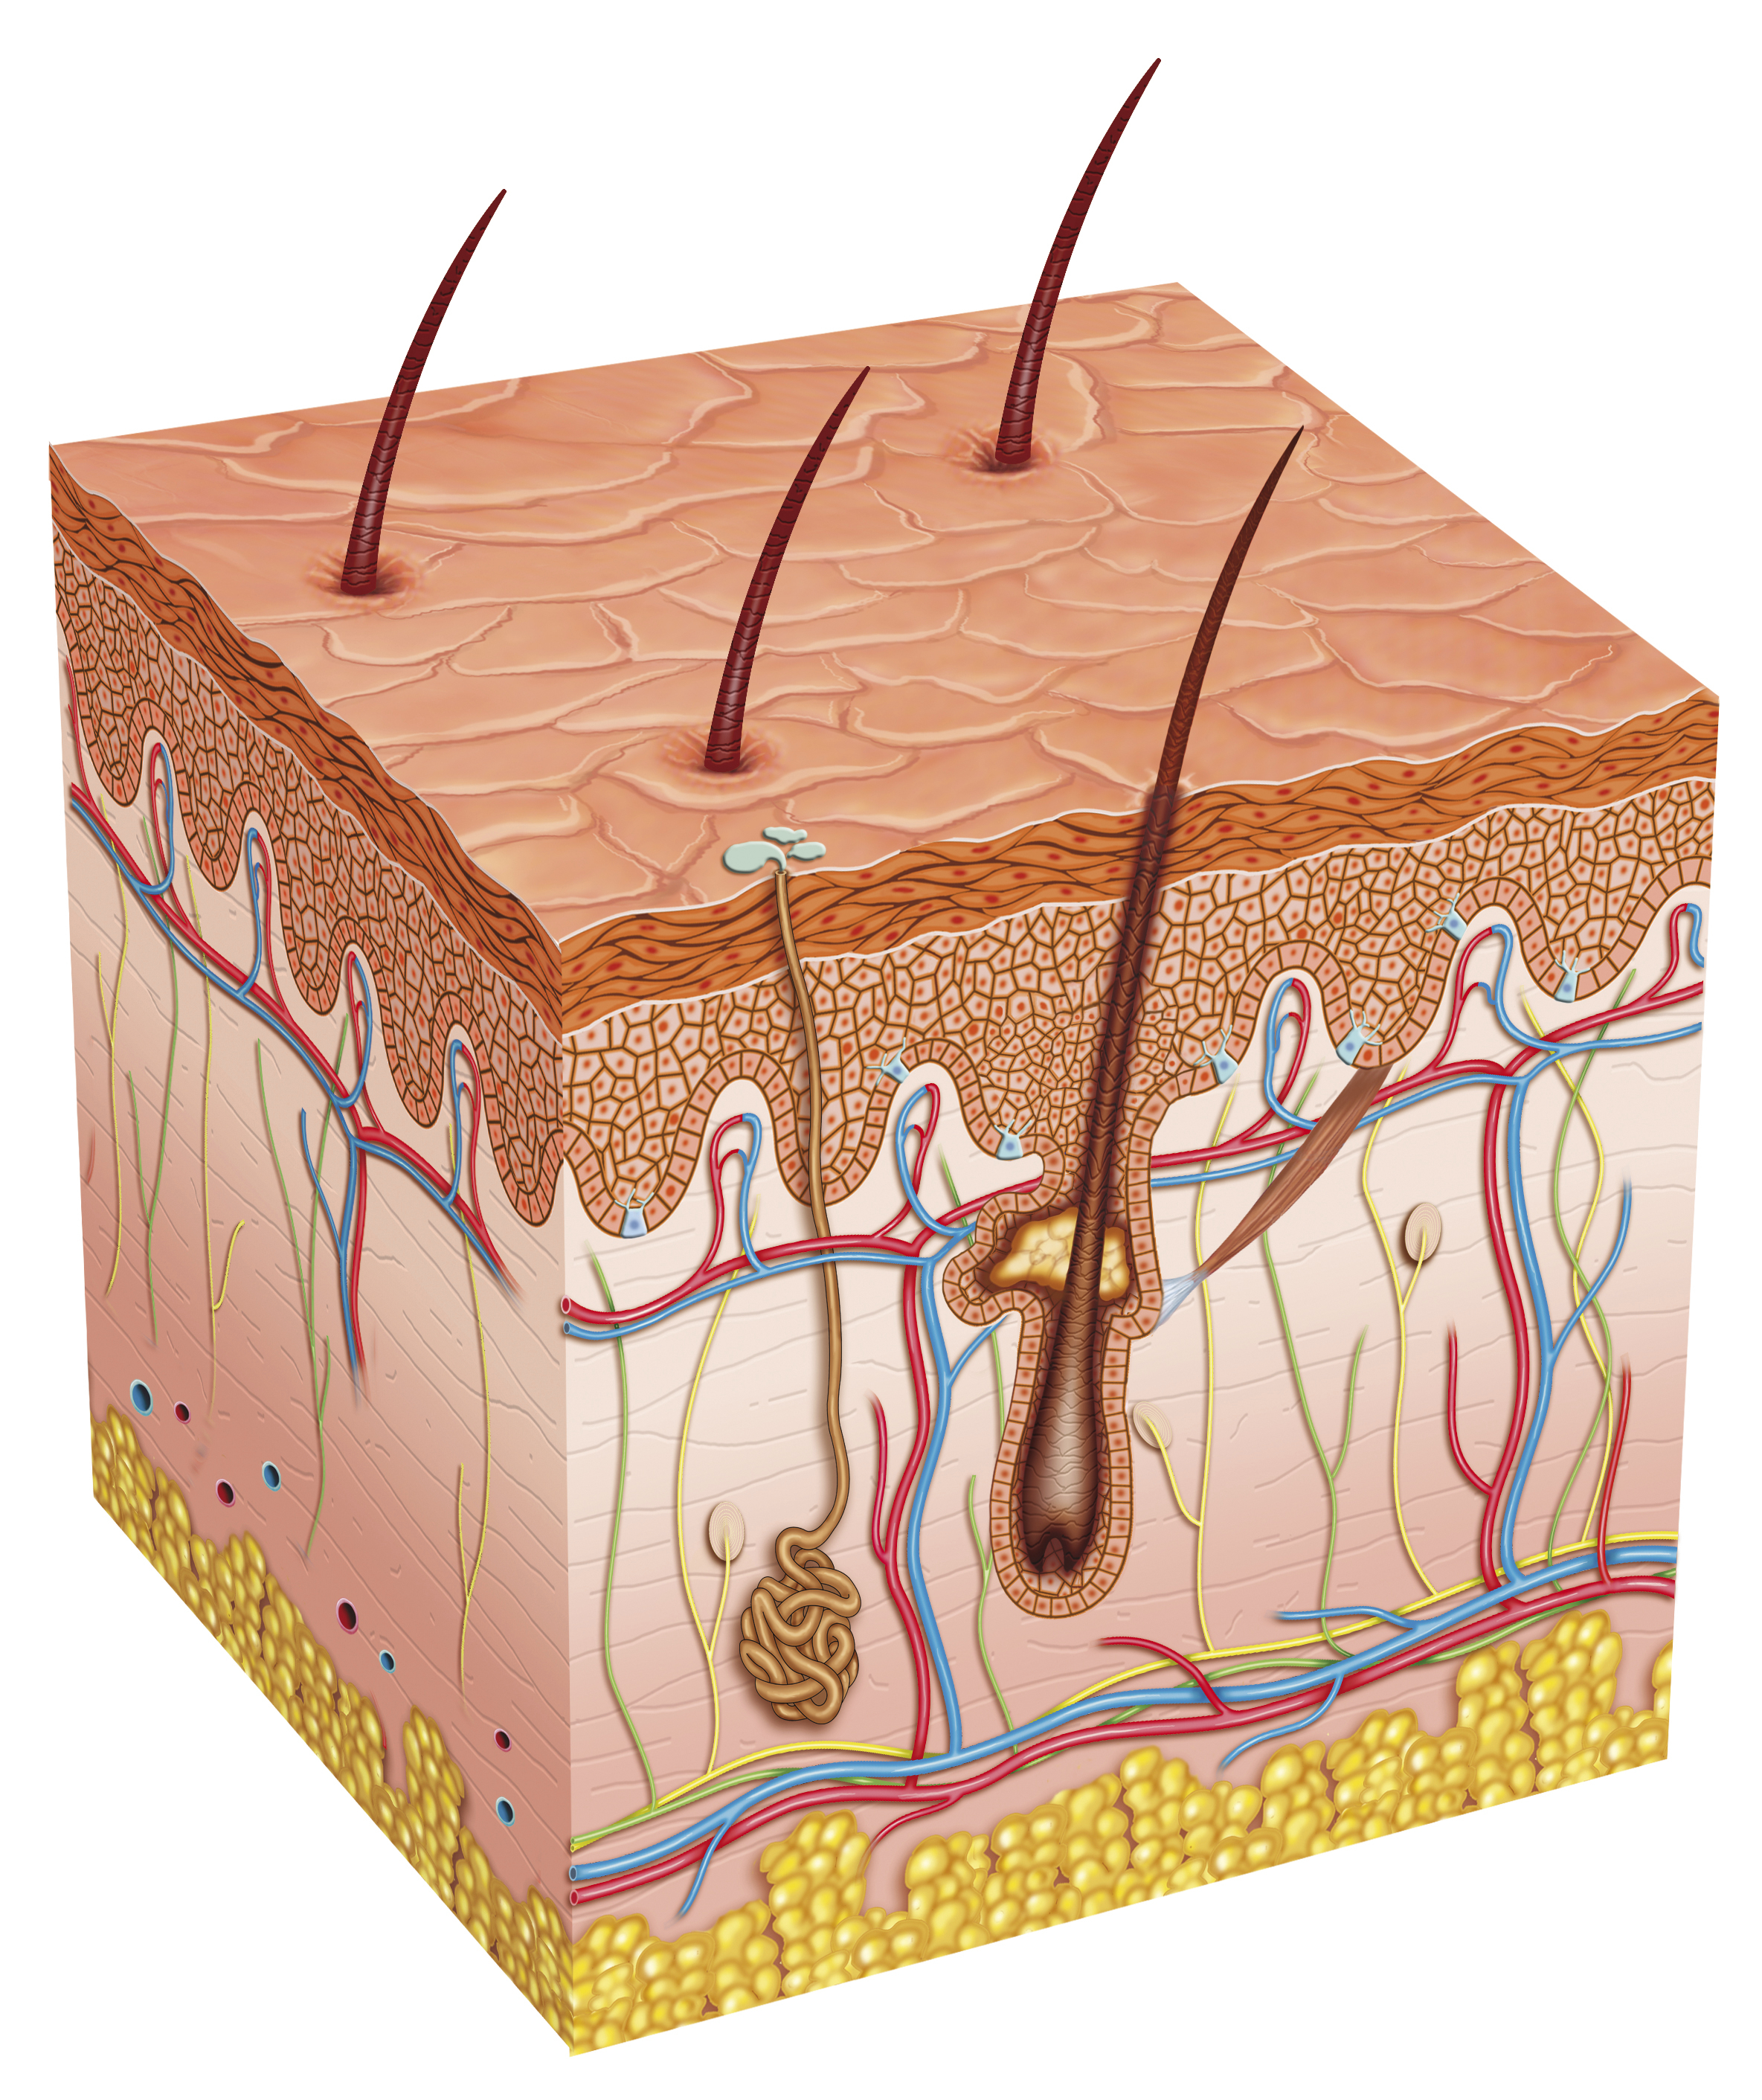
SKIN
Piel

Slide 22
